Slide 1
Лабораторная работа №10
Основы работы с модулями ядра операционной системы Лемуш Мариу Франсишку

Slide 2
Докладчик
Лемуш Мариу Франсишку
Студент группы НПИбд-01-24
Студ. билет 1032239162
Российский университет дружбы народов

Slide 3
Цель работы
Получить навыки работы с утилитами управления модулями ядра операционной системы
Изучить команды для загрузки, выгрузки и просмотра модулей ядра
Научиться работать с параметрами модулей

Slide 4
Теоретическая справка
Модули ядра Linux
Основные понятия: - lsmod — просмотр загруженных модулей - modinfo — информация о модуле - insmod / rmmod — загрузка/выгрузка модуля - modprobe — умная загрузка с зависимостями - /lib/modules/$(uname -r)/ — директория с модулями

Slide 5
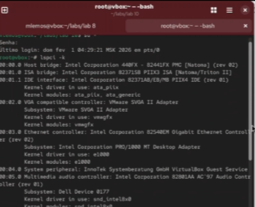
Просмотр устройств и модулей ядра
Рис. 1. Запуск терминала и получение полномочий администратора, просмотр имеющихся устройств в нашей системе и модулей ядра, связанных с ними

Slide 6
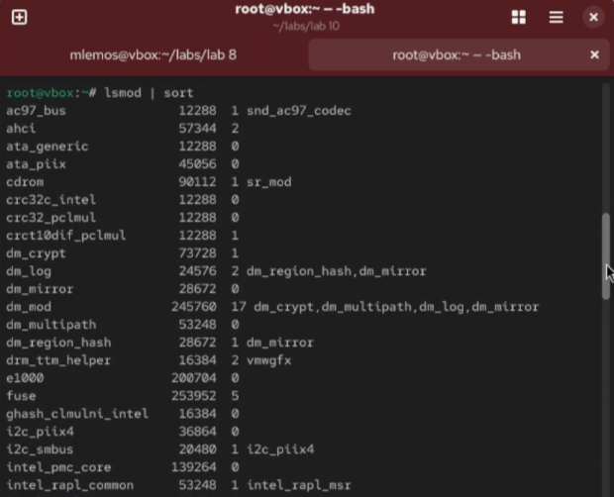
Загруженные модули ядра
Рис. 2. Просмотр загруженных модулей ядра

Slide 7
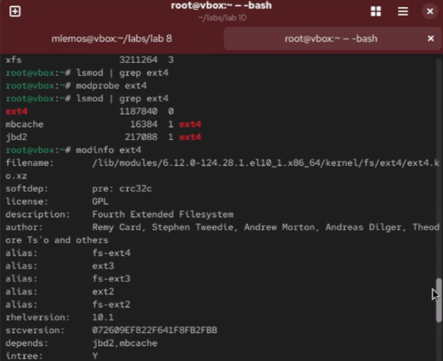
Работа с модулем ext4
Рис. 3. Просмотр информации о наличии загруженного модуля ext4, загрузка модуля и проверка просмотром списка загруженных модулей, просмотр информации о модуле ядра ext4

Slide 8

Попытка выгрузки модулей
Рис. 4. Попытка выгрузки модуля ядра ext4 и модуля ядра xfs

Slide 9

Работа с модулем bluetooth (часть 1)
Рис. 5. Запуск терминала и получение полномочий администратора, просмотр информации о наличии загруженного модуля bluetooth, загрузка модуля ядра bluetooth и просмотр списка модулей ядра, отвечающих за работу с bluetooth

Slide 10
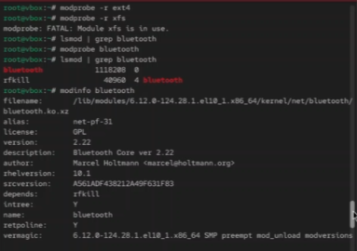
Информация о модуле bluetooth
Рис. 6. Просмотр информации о модуле bluetooth

Slide 11
Выгрузка модуля bluetooth
Рис. 7. Выгрузка модуля ядра bluetooth

Slide 12
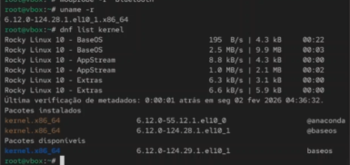
Проверка версии ядра
Рис. 8. Просмотр версии ядра, используемой в ОС. Вывод на экран списка пакетов, относящихся к ядру ОС

Slide 13
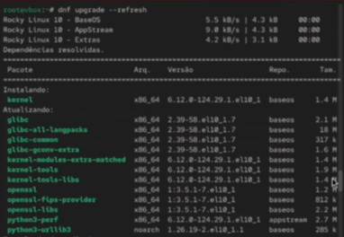
Обновление системы
Рис. 9. Обновление системы

Slide 14
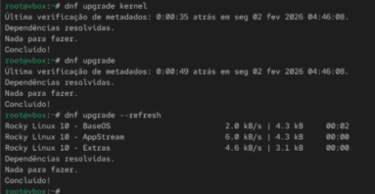
Обновление ядра ОС
Рис. 10. Обновление ядра ОС, а затем самой ОС. Запуск перезагрузки системы

Slide 15
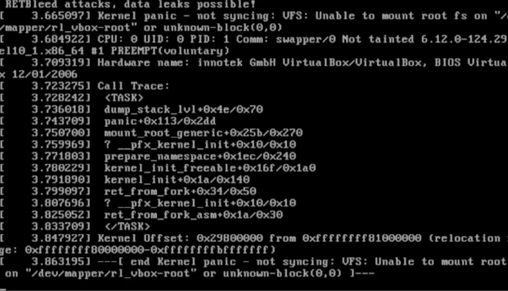
Выбор нового ядра при загрузке
Рис. 11. Выбор нового ядра

Slide 16
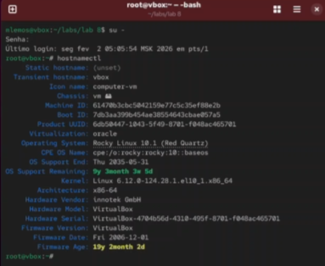
Проверка версии ядра после обновления
Рис. 12. Запуск терминала и получение полномочий администратора, просмотр версии ядра, используемой в ОС

Slide 17
Просмотр параметров модуля
Рис. 13. Просмотр параметров, которые можно передать модулю при загрузке

Slide 18
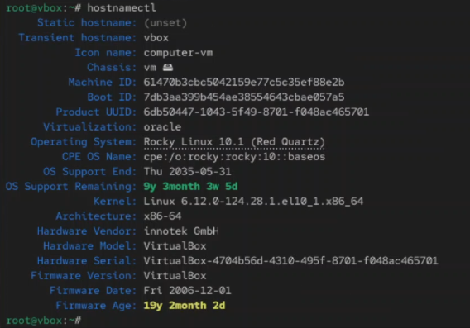
Загрузка модуля с параметрами
Рис. 14. Загрузка модуля с передачей параметров

Slide 19
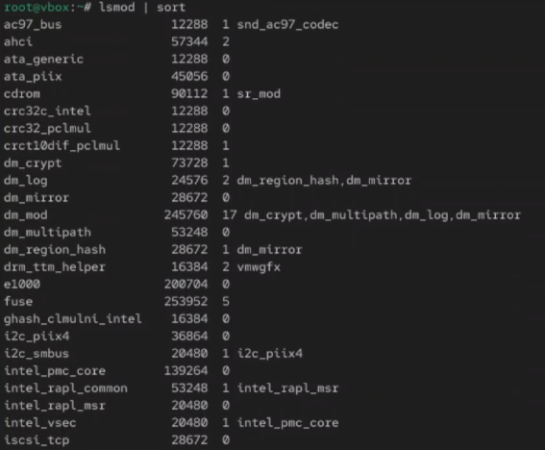
Проверка зависимостей модулей
Рис. 15. Просмотр зависимостей между модулями

Slide 20

Работа с модулем файловой системы
Рис. 16. Загрузка и выгрузка модуля файловой системы

Slide 21
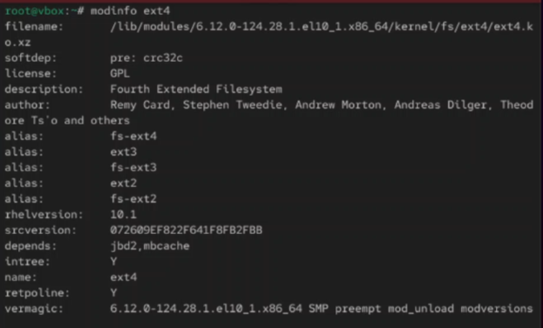
Просмотр сообщений ядра
Рис. 17. Просмотр сообщений ядра при загрузке и выгрузке модулей с помощью dmesg

Slide 22
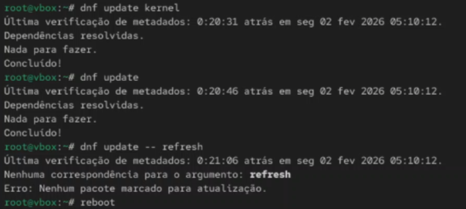
Автоматическая загрузка модулей
Рис. 18. Настройка автоматической загрузки модулей при старте системы

Slide 23
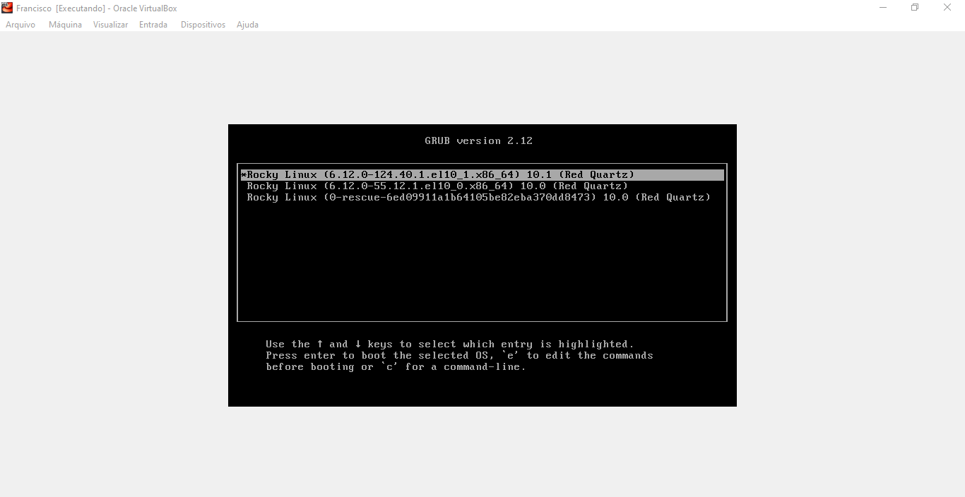
Итоговая проверка
Рис. 19. Итоговая проверка работы с модулями ядра

Slide 24
Вывод
В ходе выполнения лабораторной работы были получены навыки работы с утилитами управления модулями ядра операционной системы. Освоены команды lsmod, modinfo, insmod, rmmod, modprobe для загрузки, выгрузки и получения информации о модулях ядра, а также методы обновления ядра системы.

Slide 25
Список литературы
[1] Linux man pages: lsmod(8), modinfo(8), insmod(8), rmmod(8), modprobe(8), dmesg(1)

